Slide 1
11. Kuninkaan ja aatelin valtatasapaino
Virittely: Kuningatar Kristiina
Forum Historia
5

Slide 2
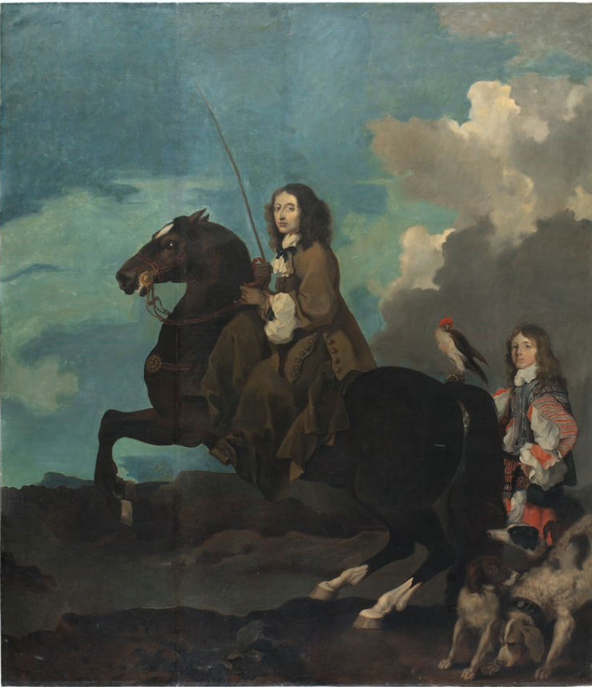
Kuningatar Kristiina
Millaiseksi Sébastien Bourdon on kuvannut kuningatar Kristiinan?
Mitä barokin tyylipiirteitä löydät maalauksesta?
Sébastien Bourdon:
Kristina (1626–1689), drottning av Sverige

Slide 3
Millaisen kuvan lähettiläs Chanutin kirjoitus antaa Kristiinasta?
Vapisen vieläkin, kun muistelen päivää, jolloin hänen majesteettinsa oli Uplannin tasangolla noussut italialaisen hevosen selkään, sen lumivalkean, jonka teidän korkeutenne oli hänelle lahjoittanut ja josta hän suuresti pitää ja joka näyttää tuntevan valtiattarensa: hän antoi meidän ottaa tallista neljä nopeinta hevosta ja ratsasti sitten kilpaa kanssamme… ja saapui itse ensimmäisenä maaliin.
Ranskan Ruotsin lähettiläs Chanut kirjoitti hallitukselleen ja kardinaali Mazarinille vuonna 1648,
jolloin kuningatar oli 22-vuotias

Slide 4
Kuinka Kristiina kuvasi itseään hallitsijana?
Tiedän, että vain harvat tulevat hyväksymään tekoni ja olen varma siitä, että Te olette yksi heistä. - - - Kuinka minua ilahduttaakaan ajatus, että olen ilomielin osoittanut hyvyyttä ihmisille ja säälimättä rangaissut niitä, jotka ovat sen ansainneet. Olen asettanut valtion edun kaikkien muiden tavoitteiden edelle. Mitä hyvänsä tapahtuukin, olen onnellinen nyt ja vastaisuudessa.
Kristiinan kirje Ranskan Ruotsin lähettiläs Chanutille

Slide 5
Opettajalle
Forum Historia
5

Slide 6
Kuningatar Kristiina
Millaiseksi Sébastien Bourdon on kuvannut kuningatar Kristiinan? Miesmäinen, kuninkaallinen, vahva, rohkea
Mitä barokin tyylipiirteitä löydät maalauksesta? Tummat sävyt, mahtipontisuus,hallitsija kuvan keskellä ratsun selässä, uljas hevonen
Sébastien Bourdon:
Kristina (1626–1689), drottning av Sverige

Slide 7
Millaisen kuvan lähettiläs Chanutin kirjoitus antaa Kristiinasta?
Lähettiläs kuvaa kuningattaren rohkeana ja huimapäisenä.

Slide 8
Kuinka Kristiina kuvasi itseään hallitsijana?
Hän sanoo asettaneensa valtion edun aina muiden asioiden edelle. Hän kertoo olleensa tiukka mutta oikeamielinen.

